Slide 1
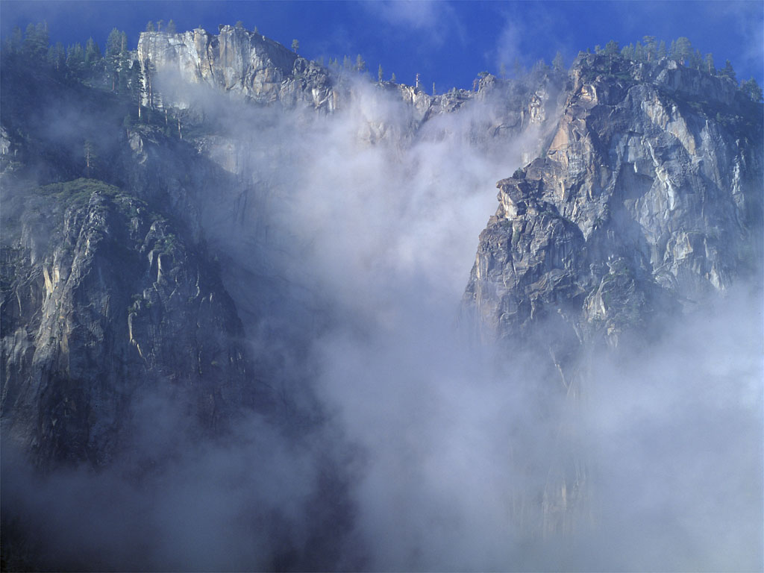
Buku Hagai
Dr. Rick Griffith, Singapore Bible College
www.biblestudydownloads.com

Slide 2
pengarang
641
Hujah-hujah Menyokong Hagai sebagai Pengarang:
Hagai hanya dikenali dari buku ini dan dua rujukan dari Ezra (5:1; 6:14).
Pengarang biasanya menggunakan kata ganti nama ketiga di dalam penulisan kuno (e.g., Musa, Yunus, etc.).
Nama Hagai muncul sebanyak sembilan kali (1:1, 3, 12-13; 2:1, 10, 13-14, 20).

Slide 3
Hujah-hujah Menafi Hagai Sebagai Pengarang:
641
Kebanyakan buku-buku Ramalan Perjanjian Lama mengumpul kata-kata ramalan, tetapi buku ini melaporkan kata-kata ramalan rasul dan bagaimana kata-kata tersebut mempengaruhi pendengar.
Gelaran “Rasul” ditambah ke nama Hagai (1:1, 3, 12; 2:10)
Buku Hagai seringkali menyapa Hagai dalam kata ganti nama ketiga.

Slide 4
Kesimpulan isu pengarangan
641
Hujah-hujah yang menafikan Hagai sebagai pengarang buku ini tidak cukup bernas. Hagai berkemungkinan besar menggambarkan dirinya secara objektif, iaitu dengan menggelarkan dirinya sebagai ‘Rasul’ ataupun merujuk kepada dirinya dengan menggunakan kata ganti nama ketiga.
Meskipun Hagai bukan pengarang buku ini, sarjana secara amnya bersetuju bahawa “pengarang/penerbit” tidak mungkin dapat menulis isi kandungan ramalan-ramalan tersebut setelah peninggalan rasul yang kian lama.

Slide 5
560
Era Selepas Pembuangan
Rasul-rasul:
Hagai
Zakharia
Maleakhi
605
586
539
536
520
516
483-473
444-425
Lain-lain:
Zerubabel
Ester
Ezra
Nehemia
Kerja-kerja pembinaan rumah Tuhan

Slide 6
h
Hagai
520
Kerajaan Kesatuan
1050-930
Kerajaan Terbahagi
930-722
Kerajaan Bersediri
722-586
Selepas Pembuangan
536-425
1100
1050
1000
950
900
850
800
7 5 0
7 0 0
650
600
550
500
450
Masa Pembuangan 586-536

Slide 7
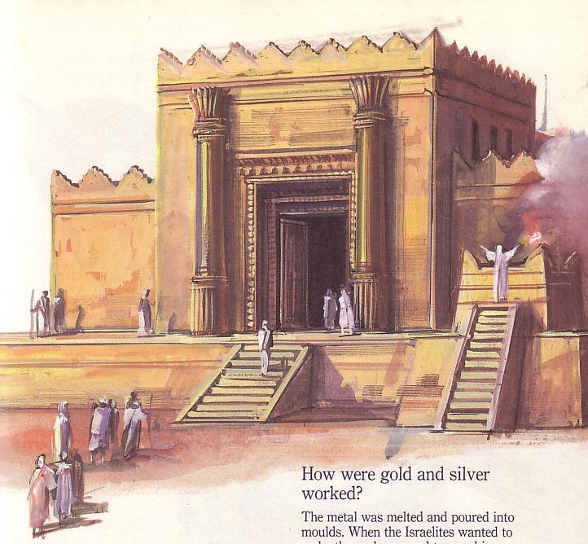
Kehidupan orang-orang Yahudi berputar mengelilingi Rumah Sulaiman selama 400 tahun (959-586 SM)
Agama Yahudi di Israel dan Diaspora

Slide 8
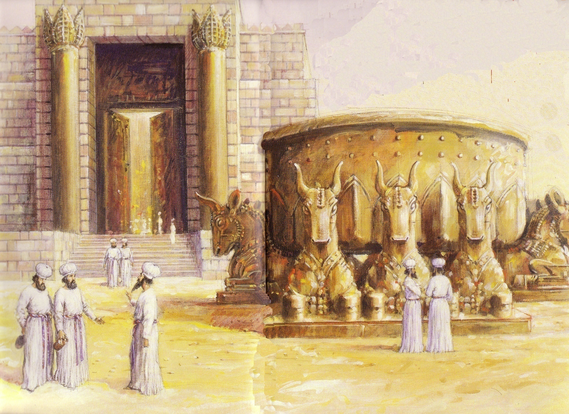
Orang-orang Yahudi memelihara kesucian mereka di Basin
Rumah Dimusnahkan!

Slide 9
641
Pengasingan
Pembangunan
Perpisahan
Rumah-rumah ibadat
Tiada lagi pemujaan patung-patung
Walaupun mereka mempunyai rumah-rumah beribadat, namun, orang-orang Yahudi masih ingin memulihkan Rumah Yerusalem
Orang-orang Pembuangan yang diketuai oleh Zerubabel pulang ke tanah Yehuda setelah diperintah oleh raja Parsi, Maharaja Koresh pada 539 BC. Mereka telah memulakan kerja-kerja pembinaan semula rumah beribadat dengan meletakkan dasar (Ezra 5:16).

Slide 10
Masalah pada zaman Hagai…
641
Oleh kerana pertentangan dari musuh-musuh yang dekat, kerja pembinaan rumah beribadat tidak diselesaikan. Keutamaan membina rumah Tuhan telah kian susut selama 16 tahun.
Walaupun sesetengah orang-orang Yahudi yang telah pulang tidak kaya, namun segelintir daripada mereka masih makmur. Mereka tinggal di rumah yang dipapani dengan cantik seperti apa yang dibuat oleh Sulaiman untuk rumah Tuhan dan juga istananya (Hag. 1:4; cf. 1 Raja raja 6:9; 7:3,7).

Slide 11
Reaksi Hagai
641
Pada saat-saat genting ini, Hagai telah mencabar orang-orang Yahudi untuk berpulang kepada Tuhan, mengutamakanNya dengan membina semula rumah Tuhan.

Slide 12
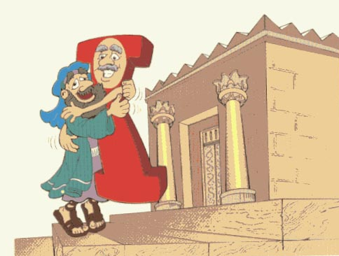
“Rumah Tuhan”
Hagai
Walk Through The Bible ©1989

Slide 13
tarikh
641
Buku ini ditarikh dengan paling tepat di antara semua buku-buku Alkitab. Ianya mencatat pesanan-pesanan yang diberi antara Ogos dan Disember 520 SM.

Slide 14
Tarikh-tarikh di dalam Buku Hagai
Pembinaan Semula Bermula
Ramalan-ramalan #3-4
Ramalan #1
Ramalan #2
8/29
1:1
9/21
1:15
10/17
2:1
12/18
2:10, 18, 20
Ogos
Sep
Okt
Nov
Dis
520 S.M.

Slide 15
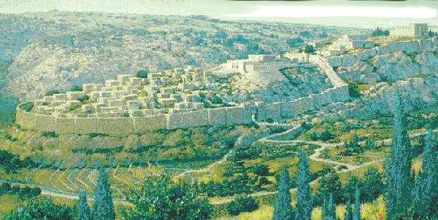

Slide 16
StruKtur
642
Buku ini mempunyai empat ramalan.
Setiap ramalan mempunyai struktur yang sama:
Tarikh
Formula pesanan Tuhan: “Beginilah firman TUHAN semesta alam”
Isi kandungan ramalan

Slide 17
Kemarau disebabkan Pengabaian Pembinaan Semula Rumah Tuhan
640
Rumah |  | Berkat-berkat
Keutamaan yang salah | Kemegahan yang lebih besar | Penghukuman Kemarau | Kuasa Zerubabel
1 | 2:1-9 | 2:10-19 | 2:20-23
Celaan #1 | Perjanjian #1 | Celaan #2 | Perjanjian #2
“Apakah sudah tiba waktunya bagi kamu untuk mendiami rumah-rumahmu yang dipapani dengan baik, sedang Rumah ini tetap menjadi reruntuhan?…Pergi…bangunlah rumah itu (1:4, 8a) | “Aku akan memenuhi Rumah ini dengan kemegahanRumah-Ku yang baru akan lebih megah daripada yang dahulu” (2:7b, 9a) | “segala yang dibuat tangan mereka; dan yang dipersembahkan mereka di sana adalah najis… Mulai dari hari ini Aku akan memberi berkat” (2:14b, 19b) | “Aku akan menggoncangkan langit dan bumi. Aku akanmenunggangbalikkan takhta raja-raja; Aku akan memusnahkan kekuasaan kerajaan bangsa-bangsa ” (2:21-22)
Waktu Tersebut | Kerajaan | Waktu Tersebut | Kerajaan
Kemarau | Kesedihan | Kekurangan Makanan | Pimpinan
Ogos 29, 520 SM | Oktober 17, 520 SM | Disember 18, 520 SM | Disember 18, 520 SM
Yerusalem

Slide 18
Struktur Keselarian
642
Ramalan-ramalan ini mempunya dua struktur yang selari: ramalan pertama dan ketiga fokus kepada pendakwaan manakala ramalan kedua dan keempat fokus kepada jaminan Tuhan:
Ramalan 1 Dakwaan (1:1-15)
Ramalan 2 Jaminan (2:1-9)
Ramalan 3 Dakwaan (2:10-19)
Ramalan 4 Jaminan (2:20-23)

Slide 19
536 SM: (23) Maka setelah salinan surat raja Artahsasta dibacakan kepada Rehum, dan Simsai, panitera, serta rakan-rakan mereka, berangkatlah mereka dengan segera ke Yerusalem mendapatkan orang-orang Yahudi, dan dengan kekerasan mereka memaksa orang-orang itu menghentikan pekerjaan Pada waktu itu terhentilah pekerjaan membangun rumah Allah yang di Yerusalem, dan tetap terhenti sampai tahun yang kedua zaman pemerintahan Darius, raja negeri Persia. [520 SM].
Ezra 4:23-24 (NIV)

Slide 20
Tarikh-tarikh dalam Hagai
8/29
1:2
Ogos
Sep
Okt
Nov
Dis
520 S.M.

Slide 21
Ramalan 1: Dakwaan
642
Masalah: Keutamaan yang salah (1:2-5)
Akibat: Inflasi ekonomi dan ketidakpuasan hidup (1:6-7)
Perintah: membina semula rumah Tuhan (1:8)
Ulasan Analisis (1:9-11)
Sambutan: Ketua-ketua dan orang-orang telah mematuhi pesanan Tuhan dengan memulakan kerja-kerja pembinaan semula rumah Tuhan (1:12-15)

Slide 22
Teguran 1:1-15
Hagai
Celaan 1-11
Kerja-kerja Pembinaan
520 S. M.
Mengutamakan perkara-perkara yang penting

Slide 23
Kemah Suci - Musa

Slide 25
Kemah-kemah di dalam Alkitab
 | Sulaiman | Zerubabel/ Herodes | Penderitaan | Milenial
Zaman Rumah | Pertama | Kedua | Ketiga | Keempat
Deskripsi | 1 Raja raja 6–7 | Ezra 3–6 | Dan. 9:27 | Yehezk. 40–43
Haggai Texts | Haggai 2:3a, 9b | Haggai 1:4, 8-9; 2:3b | — | Hagai 2:7, 9a
Pembinaan | 966-959 SM | 536-516 SM | Bahan-bahan dikumpul | Pada masa hadapan
Dinodai oleh | Orang-orang Israel dan raja-raja musyrik | Antiokus, Penghurup wang, Pompey, Titus | Antikristus | Tiada Sesiapa (Zakh. 14:20-21)
Perobohan | 586 SM | AD 70 | Penghujung zaman penderitaan? | Sebelum bumi dan syurga yang baru (Wah. 21:22)
Kelanjutan | 380 tahun | 606 tuhan | < 7 tahun? | 1000 tahun
Pengorbanan | Sebelum Kristus | Sebelum (diluluskan) dan selepas Kristus (tidak diluluskan) | Selepas Kristus (tidak diluluskan) | Selepas Kristus (diluluskan)
Kemegahan Tuhan | Mengisinya (1 Raja raja 8:10-11) | Tidak mengisinya | Tidak akan mengisinya | Akan mengisinya (Ezek. 43:1-5)
Tempat Suci | 90’ x 30’ = 2,700 kaki persegi | ? | ? | 87.5’ x 175’ = 15,312 kaki persegi
Ruang Dalam | 150’ x 400’ = 60,000 kaki persegi | ? | ? | 175’ x 427.5’ = 74,812.5 kaki persegi
Ruang Luar | ? | ? | ? | 875’ x 875’ = 765,625 kaki persegi
644

Slide 26
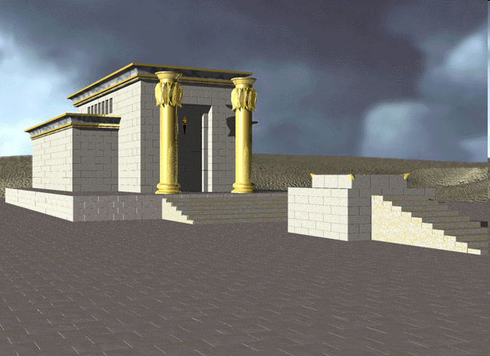
Rumah Tuhan Pertama - Sulaiman

Slide 27
Teguran 1:1-15
Hagai
Sambutan 12-15
Celaan 1-11
Kerja-kerja Pembinaan
520 S. M.
Mengutamakan Perkara-perkara yang Penting

Slide 28
Pada waktu itu dua orang nabi, iaitu Hagai dan Zakharia anak Ido, mulai berbicara atas nama Tuhan Israel kepada orang Yahudi yang tinggal di Yehuda dan di Yerusalem. Mendengar pesan kedua nabi itu, Zerubabel anak Sealtiel dan Yesua anak Yozadak segera mulai membangun kembali Rumah TUHAN di Yerusalem, dibantu oleh kedua nabi itu.
Ezra 5:1-2 (NIV)

Slide 29
Tarikh-tarikh dalam Hagai
8/29
1:2
9/21
1:15
Ogos
Sep
Okt
Nov
Dis
520 S.M.

Slide 30
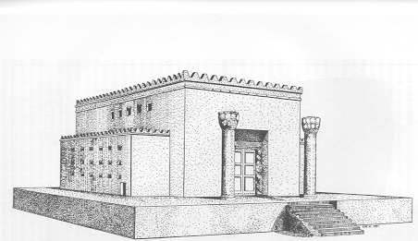
Rumah Tuhan Kedua - Zerubabel

Slide 31
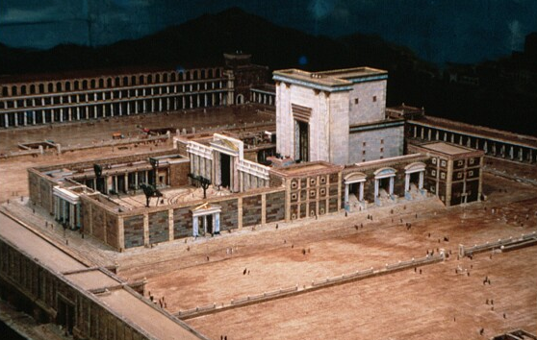
Rumah Tuhan Kedua - Herodes

Slide 32
Tarikh-tarikh dalam Hagai
8/29
1:2
9/21
1:15
10/17
2:1
Ogos
Sep
Okt
Nov
Dis
520 S.M.

Slide 33
Ramalan 2: Jaminan
642
Meskipun mereka miskin dan pembinaan rumah Tuhan yang kurang elok, Tuhan mengingatkan mereka tentang janjiNya bahawa Dia akan bersama mereka dan menggalakkan mereka untuk meneruskan usaha (2:3-5).
Tuhan akan menggoncang langit dan menggunakan kesemua emas dan perak yang didapati di seluruh dunia untuk mencantikkan dan memegahkan rumahNya (2:6-9)

Slide 34
Teguran 1:1-15
Penyenangan 2:1-9
Pengesahan 2:10-19
Penantian 2:20-23
Hagai
Masa kini 1-5
Sambutan 12-15
Celaan 1-11
Kerja-kerja Pembinaan
Berkat-berkat
520 S. M.
Mengutamakan perkara-perkara yang Penting

Slide 35
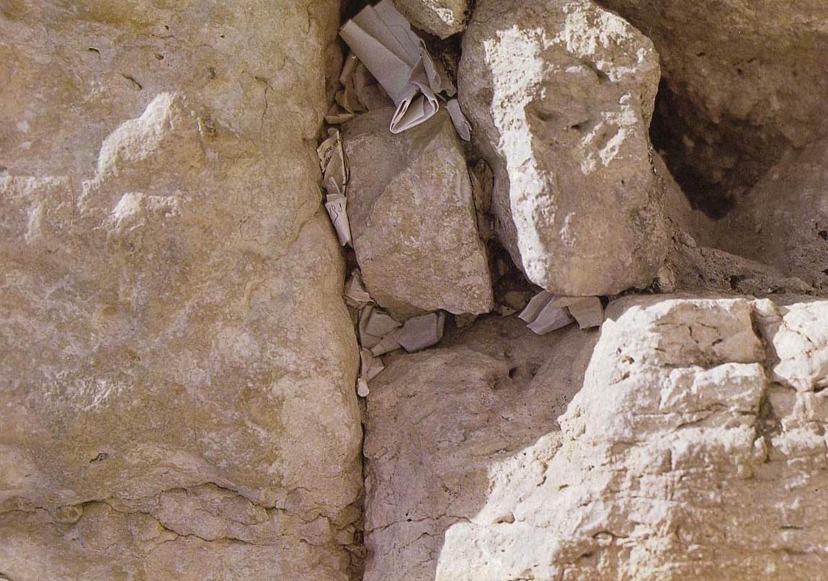
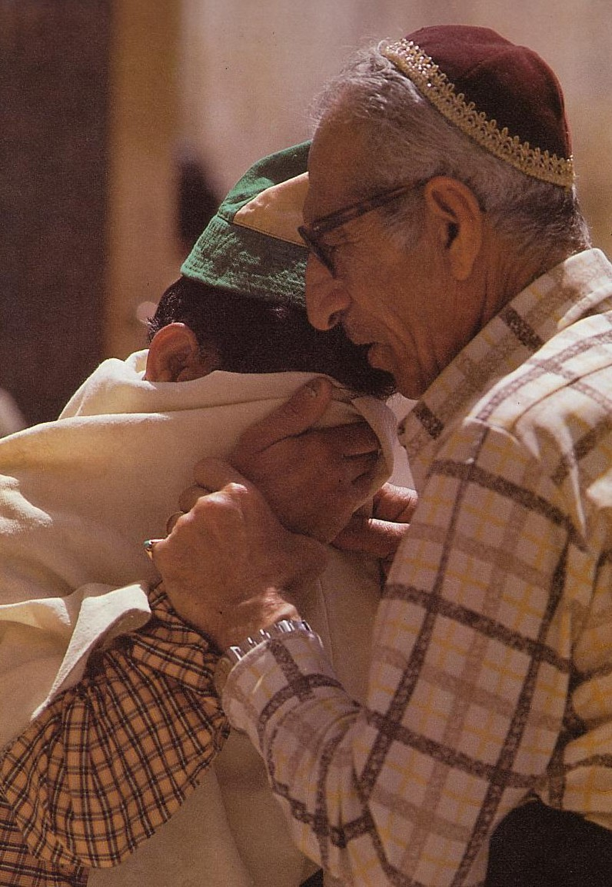
Doa-doa untuk Rumah Tuhan Ketiga
Sementara mendoa pemulihan rumah Tuhan, orang-orang Yahudi memerlukan tempat awam untuk berkumpul (syn) untuk mengekalkan cara hidup mereka (agoge). Thus the “synagogue” was born.

Slide 36
Teguran 1:1-15
Penyenangan 2:1-9
Pengesahan 2:10-19
Penantian 2:20-23
Hagai
Masa Kini 1-5
Masa Depan 6-9
Sambutan 12-15
Celaan 1-11
Kerja-kerja Pembinaan
Berkat-berkat
520 S. M.
Mengutamakan kerja-kerja yang penting

Slide 37
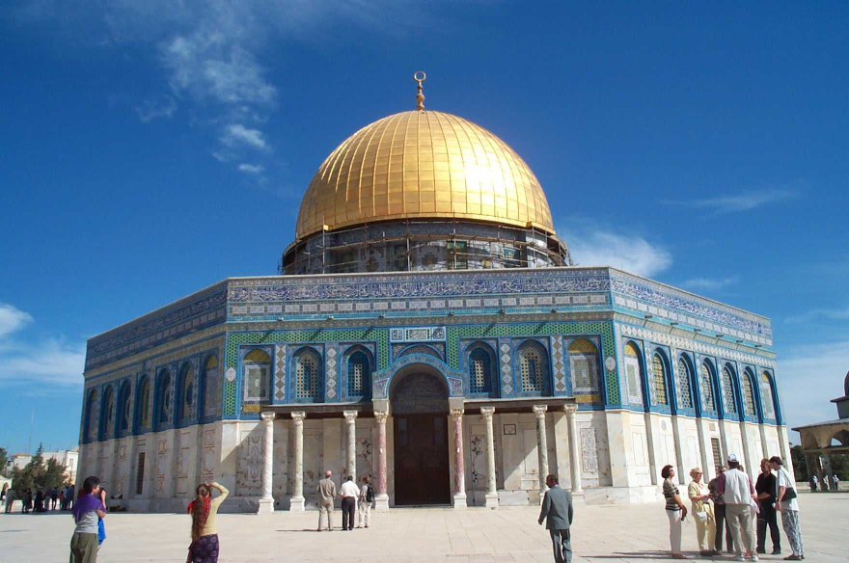
Mengganti Ini dengan rumah Tuhan?
Semoga Berjaya

Slide 38
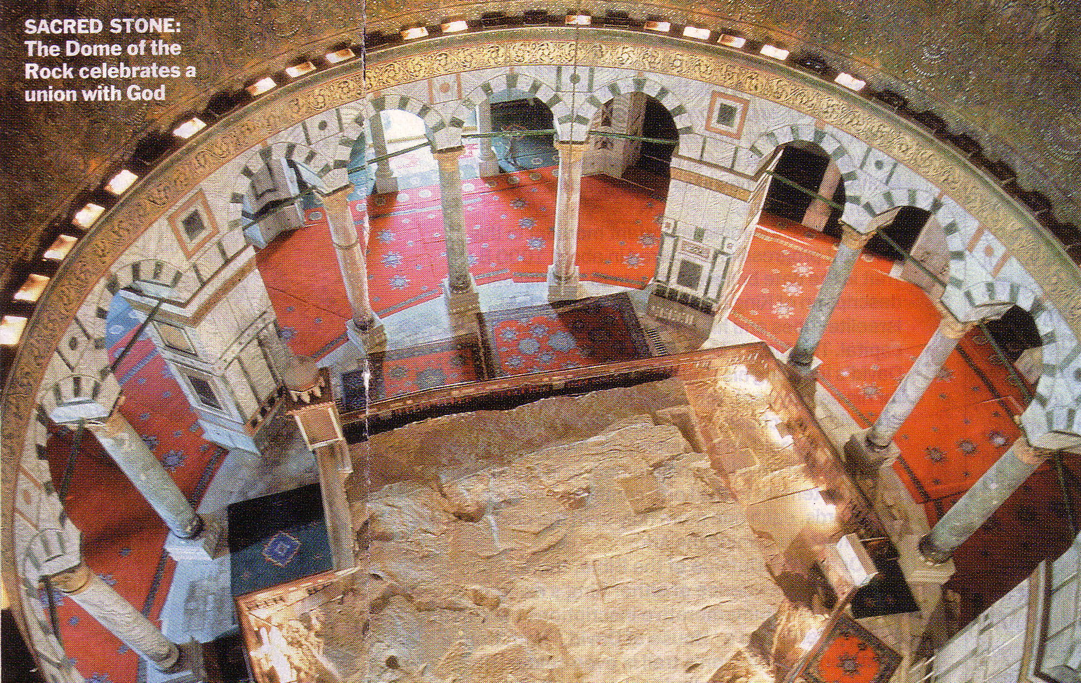
Batu di dalam bangunan
24

Slide 39
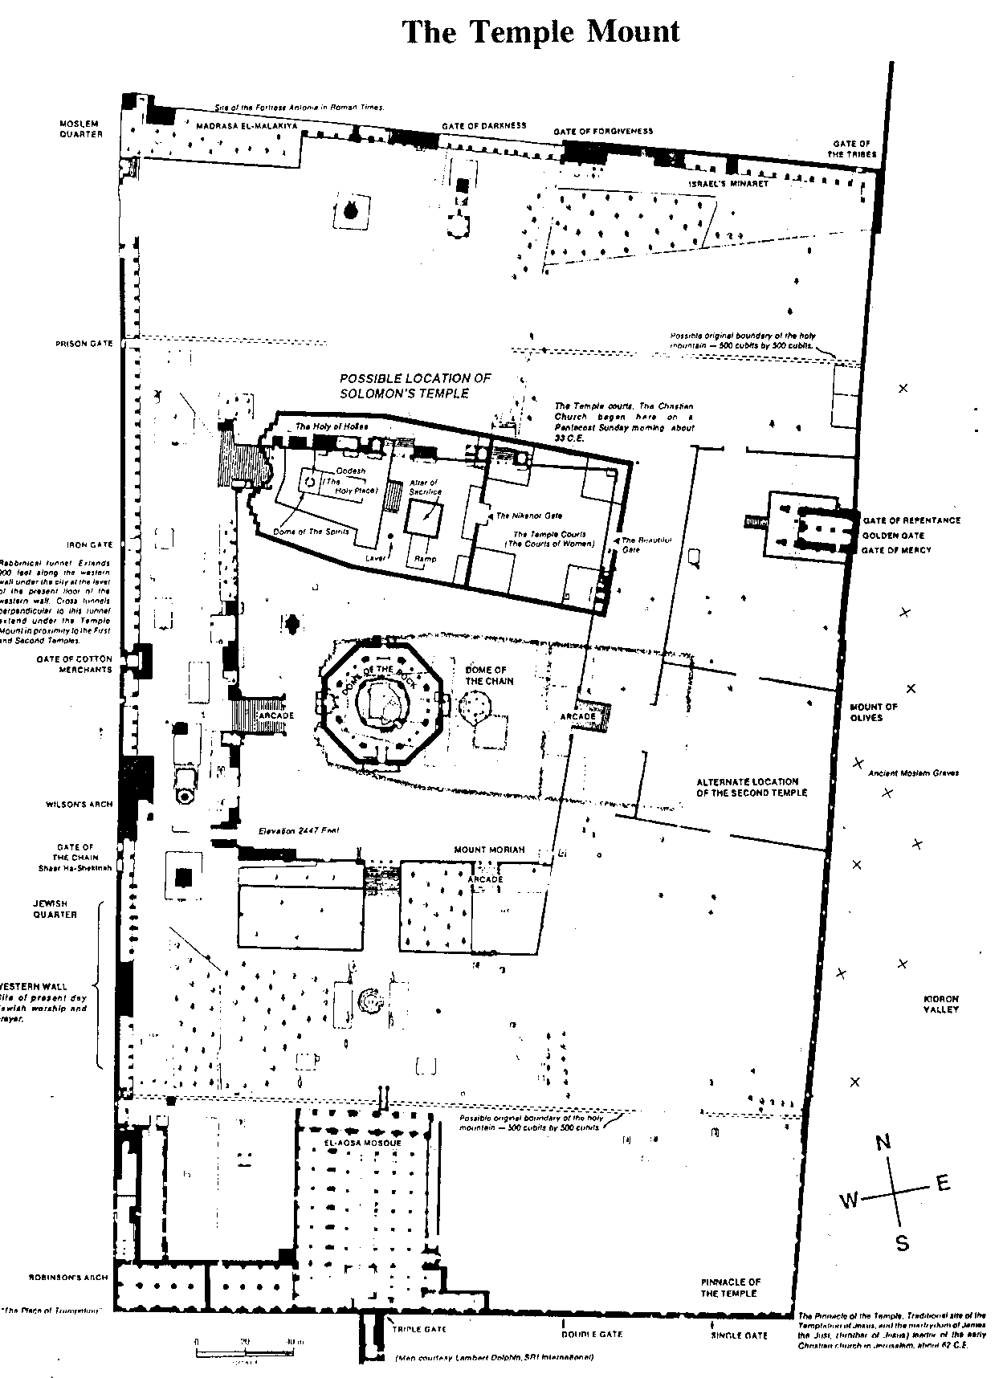
Gunung Rumah Tuhan Moden
644a
Lokasi Utara
Gerbang Timur
Lokasi Tradisional

Slide 40
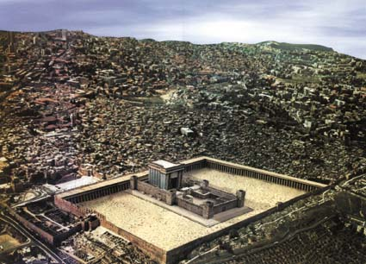
Rumah Tuhan Ketiga – Pada masa hadapan

Slide 41
Tarikh-tarikh dalam Hagai
8/29
1:2
9/21
1:15
10/17
2:1
12/18
2:10, 18, 20
Ogos
Sep
Okt
Nov
Dis
520 S.M.

Slide 42
Ramalan 3: Dakwaan
643
Masalah: kerja-kerja dan persembahan adalah kepercayaan palsu di dalam usaha manusia dan tidak akan menjamin persetujuan Tuhan (2:10-14).
Akibatnya: Kekurangan ekonomi (2:16-17).
Sambutan: Mereka telah membalas dengan membina asas rumah Tuhan (2:18-19).

Slide 43
Teguran 1:1-15
Penyenangan 2:1-9
Pengesahan 2:10-19
Penantian 2:20-23
Hagai
Masa kini 1-5
Masa depan 6-9
Sambutan 12-15
Celaan 1-11
Laknat 10-17
Kerja-kerja Pembinaan
Berkat-berkat
520 S. M.
Mengutamakan perkara-perkara yang penting

Slide 44
Teguran 1:1-15
Penyenangan 2:1-9
Pengesahan 2:10-19
Penantian 2:20-23
Hagai
Masa kini 1-5
Masa depan 6-9
Sambutan 12-15
Celaan 1-11
Laknat 10-17
Berkat-berkat 18-19
Kerja-kerja Pembinaan
Berkat-berkat
520 S. M.
Mengutamakan perkara-perkara yang penting

Slide 45
Ramalan 4: Jaminan
643
Sekali lagi, Tuhan akan menggoncang langit dan mengguling segala kerajaan bangsa-bangsa (2:20-22)
Tuhan juga akan meninggikan keturunan Daud melalui Zerubabel (2:23)

Slide 46
Teguran 1:1-15
Penyenangan 2:1-9
Pengesahan 2:10-19
Penantian 2:20-23
Hagai
Masa kini 1-5
Masa depan 6-9
Sambutan 12-15
Celaan 1-11
Laknat 10-17
Berkat-berkat 18-19
Global 20-22
Kerja-kerja Pembinaan
Berkat-berkat
520 S. M.
Mengutamakan perkara-perkara yang penting

Slide 47
Teguran 1:1-15
Penyenangan 2:1-9
Pengesahan 2:10-19
Penantian 2:20-23
Hagai
Masa kini 1-5
Masa depan 6-9
Sambutan 12-15
Celaan 1-11
Laknat 10-17
Peribadi 23
Berkat-berkat 18-19
Antarabangsa 20-22
Kerja-kerja Pembinaan
Berkat-berkat
520 S. M.
Mengutamakan perkara-perkara yang penting

Slide 48
Tema-tema teologi
Rumah Tuhan lwn. Kehadiran Tuhan
Sesetengah sarjana berpendapat bahawa Hagai “mengambil pandangan kepercayaan tahyul bahawa Tuhan tidak memberkati orang-orangNya kerana mereka belum bermula membina semula rumah Tuhan” (Knight).

Slide 49
Reaksi
Teologi Hagai tidak berdasarkan kepercayaan tahyul tetapi berdasarkan laknat-laknat dan berkat-berkat teologi Perjanjian (cf. Imamat 26; Ulangan 28).
Hagai mempercayai bahawa Tuhan ialah pencipta dan penanggung alam dan Tuhanlah yang dapat mengawal sejarah. Oleh itu, orang-orang Yahudi berada dalam keadaan kesengsaraan disebabkan kegagalan mereka sendiri dalam menunaikan Perjanjian.

Slide 50
Apakah maksud sebenar pengabaian pembinaan rumah Tuhan?
Rumah Tuhan bukan bangunan semata-mata tetapi pernyataan kehadiran Tuhan yang eksplisit. Hagai tidak bercanggah dengan rasul-rasul pra-Pembuangan seperti Yeremia 7:4 yang menegur orang-orang Yahudi kerana mereka mempunya kepercayaan palsu terhadap rumah Tuhan.
Oleh itu, tolakan pembinaan semula merupakan penolakan kehadiran Tuhan; manakala kesudian membina rumah Tuhan merupakan perbuatan yang menunjukkan kepercayaan dan ketaatan kepada Tuhan.

Slide 51
Tambahan pula, rumah Tuhan merupakan tanda pengenalan yang mustahak untuk komuniti Yahudi dan juga pusat beribadat.
Hagai telah mengingatkan mereka bahawa kesucian akan dicapai dengan mengutamakan Tuhan dan bukan dengan perbuatan dan persembahan yang kosong.
Pembinaan semula rumah Tuhan hanya boleh dikatakan tanda luaran penetapan Tuhan di antara orang-orangNya sekiranya mereka mempunyai sikap dan sambutan yang betul terhadap Tuhan.

Slide 52
Kehadiran Tuhan
Oleh itu, konteks luas pesanan Hagai ialah kehadiran Tuhan.
Coggins mencatat, “Tuhan memberi jaminan bahawa kehadiranNya akan berkekalan dengan mengimbas kembali sejarah perhubunganNya dengan mereka (‘ janji yang dibuat oleh Tuhan apabila mereka meninggalkan Mesir’), dengan memberi jaminan untuk masa kini (‘ rohNya akan menetap di antara mereka; usah diresah), dan dengan memberi tanda jaminan kemegahan masa hadapan (‘ Aku akan menggoncang seluruh kerajaan bangsa-bangsa, supaya kesemua harta pusaka dunia akan Aku miliki).”

Slide 53
Ajaran Mesias dalam Hagai
Rujukan kepada Zerubabel muncul di permulaan dan penghujung buku.
Ramalan pertama (1:1) merujuk kepada Zerubabel untuk memulihkan rumah Tuhan
Ramalan terakhir (2:21) sekali lagi merujuk kepadanya dengan janji bahawa Tuhan akan membina semula warisan Daud melaluinya
Di 2:23 dia merupakan “pembantu” Tuhan dan “cincin meterai”, kedua-dua istilah digunakan untuk merujuk kepada raja-raja Daud (Mazmur. 89:3, Yer. 22:24).

Slide 54
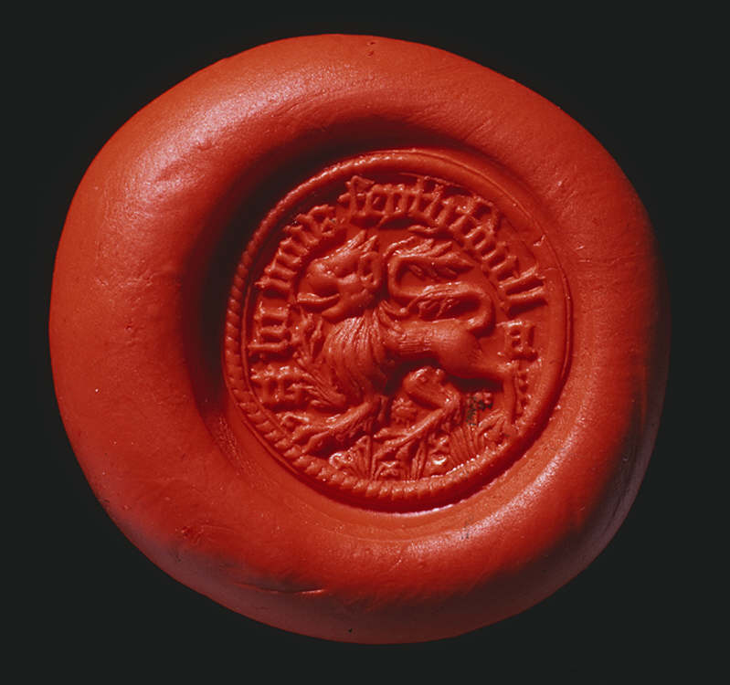
Cincin Meterai
Kesan tekanan daripada cincin meterai negeri Wales yang dijumpa di Raglan pada kurun ke-15
Notes:
Impression at www.gtj.org.uk/ en/blowup7/14517 and the ring at www.ancientcoinvault.com/ modules.php?set_albu...

Slide 55
Kuasa Zerubabel
647
Hagai memberi gambaran tentang Mesias apabila Tuhan berkata kepada Zerubabel, “Aku akan menjadikan engkau seperti cincin meterai; sebab engkaulah yang Kupilih” (2:23). Cincin meterai melambangkan kuasa. Zerubabel menjadi pertengahan keturunan Mesias di mana keturunan Yusuf dan Maria bertemu:
Daud
Dalam kedua-dua salasilah, ayah Zerubabel ialah Shealtiel, tetapi setiap salasilah diikuti dengan nama anak Zerubabel yang berlainan sehingga ia berakhir dengan Yusuf dan Maria. Oleh itu, Zerubabel dan ayahnya merupakan pertalian am di setiap salasilah.
Sulaiman
Natan
(Mat. 1:12)
(Lukas 3:27)
Zerubabel
Yusuf
Maria
Yesus
Talk Thru the Bible, 285

Slide 56
647
Persamaan di antara Daud dan Zerubabel amat menakjubkan. Daud ingin membina rumah Tuhan, tetapi Tuhan pula berjanji untuk membina rumah diraja.
Persamaan ini menunjukkan bahawa unsur-unsur Mesias merupakan sebahagian daripada konteks buku ini.

Slide 57
Sifat-sifat Tuhan
Zerubabel telah lesap sebagai ketua yang penting selepas ramalan Hagai diberi.
Ramalan mengenai Zerubabel lebih bertumpu kepada raja yang disahkan pada masa hadapan, kerana ia merupakan “anak Tuhan” yang akan diberi kuasa dan hak ke atas semua kerajaan bangsa-bangsa (Mazmur. 2, 110; Mat. 28:18).

Slide 58
Tuhan Tentera
Gelaran ketuhanan Yahweh muncul sebanyak tiga puluh empat kali di dalam tiga puluh lapan ayat-ayat di dalam buku ini dan empat belas daripadanya menekankan Mahakuasa Tuhan dengan gelaran Tuhan Tentera.
Tuhan akan mengumpul segala harta pusaka kerajaan bangsa-bangsa untuk mencantikkan dan memegahkan rumahNya. Tuhan akan menggoncang langit dan bumi dan datang dengan penuh kemegahan untuk membuat sesuatu yang hebat dan kosmik.

Slide 59
Tuhan mengarah sejarah dan kehidupan orang-orangNya
Tuhan merupakan kuasa yang mengawal dan mengekalkan hal-hal yang berlaku setiap hari. Dia terlibat dalam hal-hal ekonomi dan sosial supaya segala-galanya berlaku mengikut takdirNya.

Slide 60
Keutamaan yang salah
Salah satu daripada pesanan yang terkemuka di dalam buku ini ialah kegagalan mengamati keutamaan yang betul dan akibat-akibatnya.
Orang-orang Yahudi gagal mengutamakan Tuhan. Oleh kerana ini bukan kegagalan perseorangan tetapi kegagalan seluruh rakyat, keseluruhan rakyat telah menderita di dalam pelbagai aspek kehidupan mereka.

Slide 61
Peranan pengutus Tuhan (Rasul)
Hagai merupakan buku yang kedua pendek di dalam Penterjemahan Lama, tetapi ianya amat penting.
Walaupun tugasan Hagai hanyalah untuk beberapa bulan pada tahun 520 SM, “pada masa kemerosotan dan kepatahan semanga, namun ajarannya memberi orang-orang Yahudi perspektif baru tentang hubungan mereka dengan Tuhan dan janji-janji berkatNya”.

Slide 62
“Dalam menggalakkan mereka membina semula rumah Tuhan, Hagai telah memberi mereka pusat beribadat yang tanpanya, mereka mungkin akan lesap sebagai orang-orang Perjanjian Tuhan di dalam pusaran sejarah.”
Hagai mencabar pandangan dunia yang materialistik dan memberi perspektif iman yang tepat untuk menghuraikan situasi yang dialami oleh mereka. Tuhan ialah pencipta dan pengekal dunia. Oleh itu masalah-masalah ekonomi dan sosial tidak boleh ditinggalkan ke tangan profesional dan ahli-ahli falsafah di dunia ini.

Slide 63
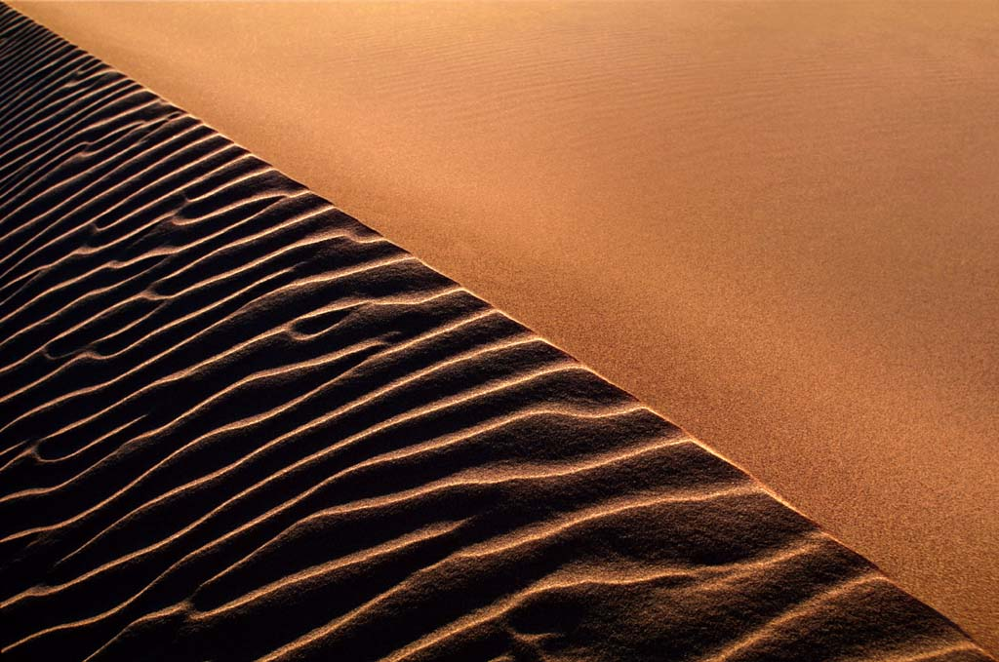
Aplikasi
640
Benarkan Tuhan mentuhani kehidupan kita dan masyarakat.
--Tuhan seharusnya menjadi keutamaan di dalam hidup kita, lebih daripada apa yang kita mampu membuat dan menawar.
--Tuhan seharusnya menjadi pusat dan sumber interpretasi dan pemahaman dunia dan hidup kita.
Hanya denga cara ini bolehlah kita menjadi pengutus Tuhan yang taat dan menyebar pesananNya.

Slide 65
Perjanjian Lama — biblestudydownloads.com
Dapatkan slide ini tanpa biaya
Notes:
Old Testament Survey PPT in Bahasa Indonesia

